Slide 1
MODERNISMO

Slide 2
GAUDÍ

Slide 3
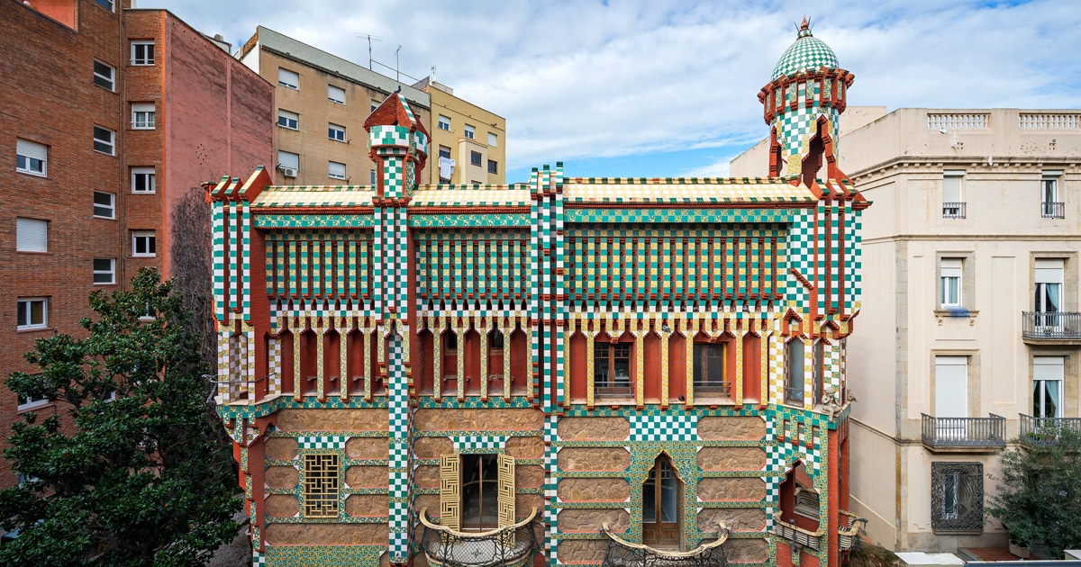
CASA VICENS
(BARCELONA)

Slide 4
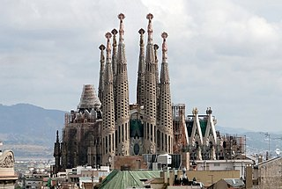
A SAGRADA FAMILIA

Slide 5
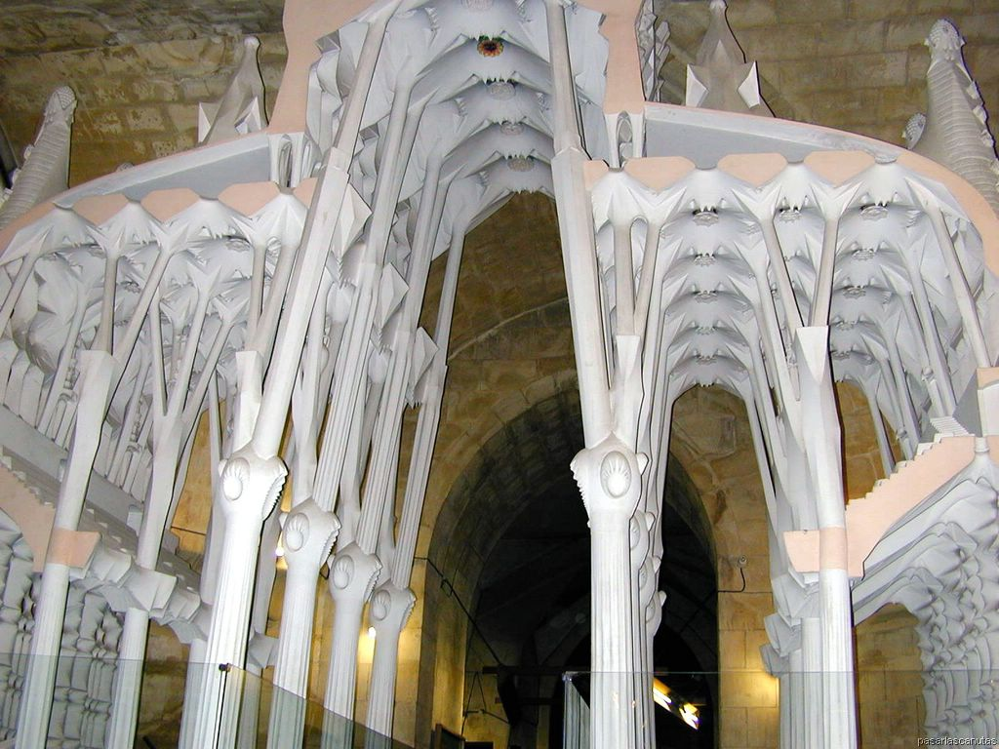

Slide 6
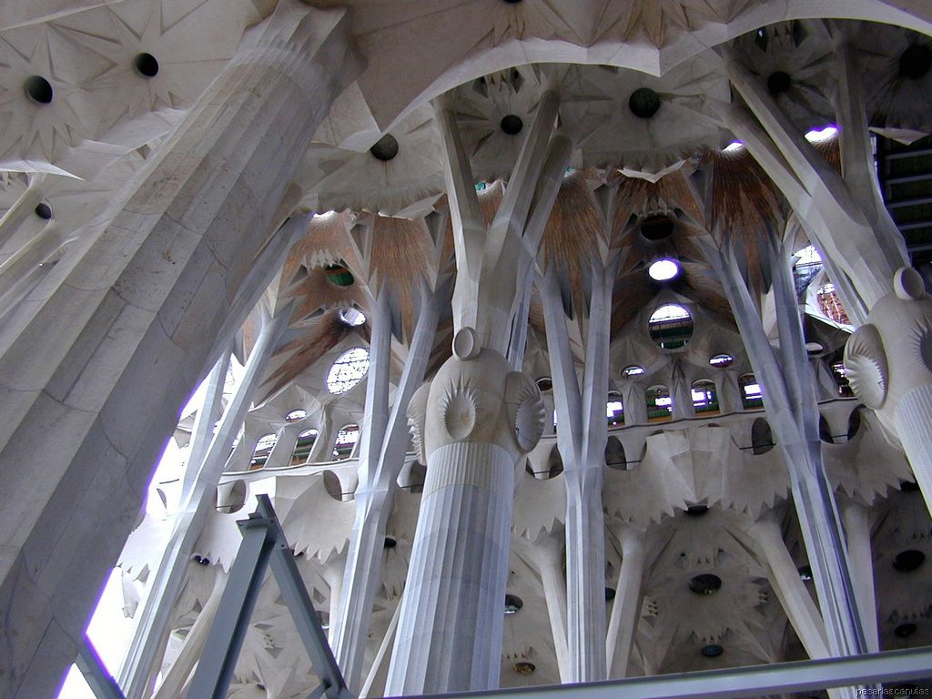

Slide 7
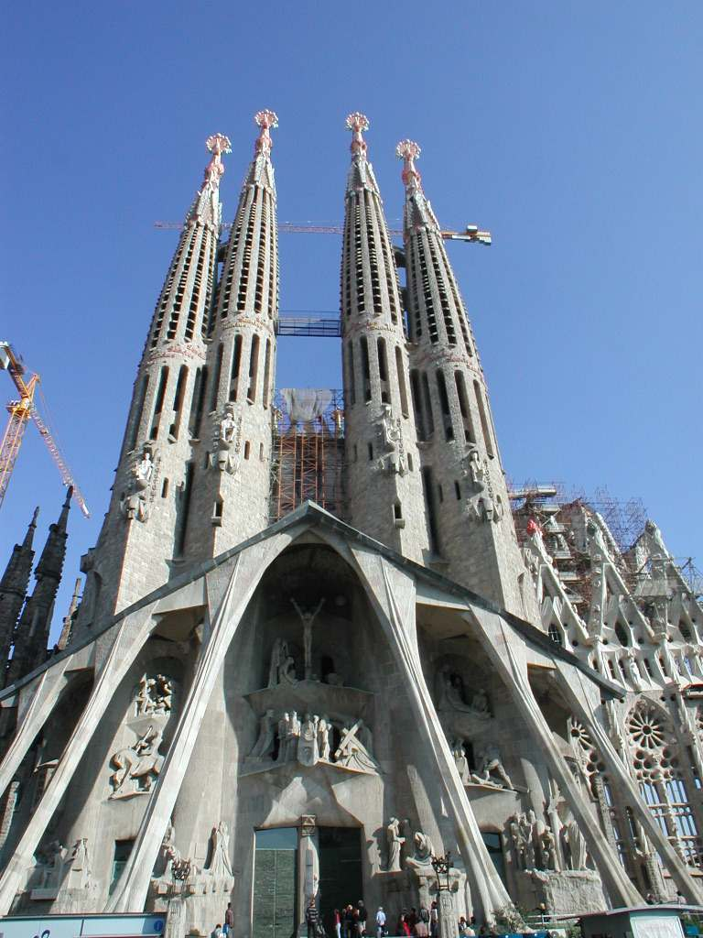

Slide 8
VILLA ’’EL CAPRICHO’’
(COMILLAS - CANTABRIA)

Slide 9
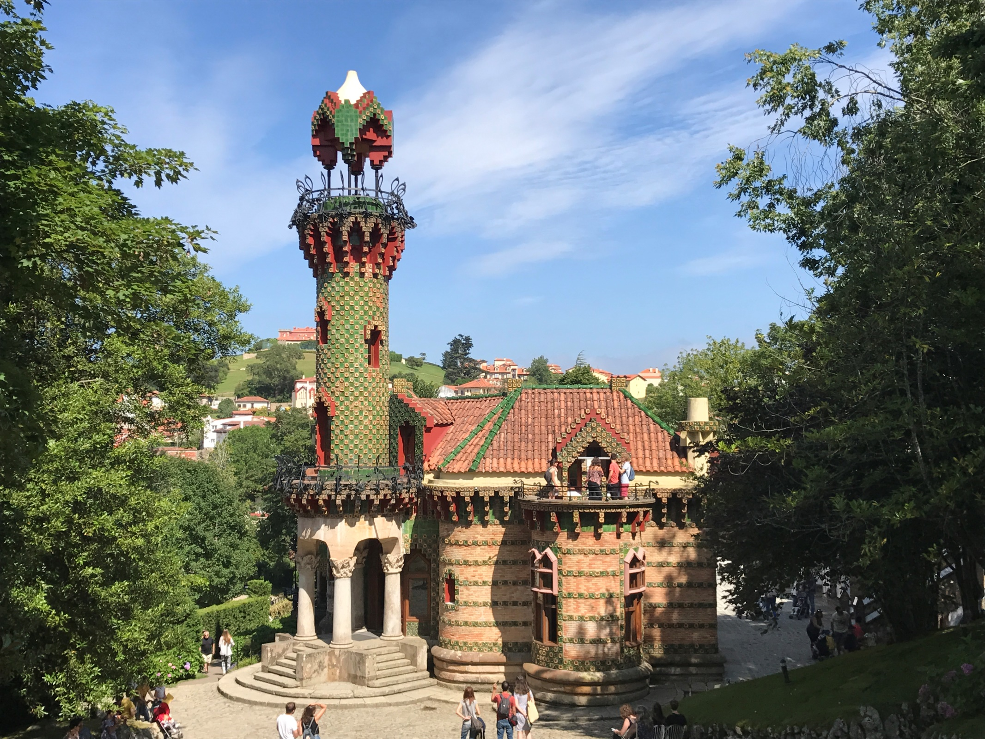

Slide 10
COLEXIO DE SANTA TAREIXA DE XESÚS (COLEXIO TERESIANO)

Slide 11
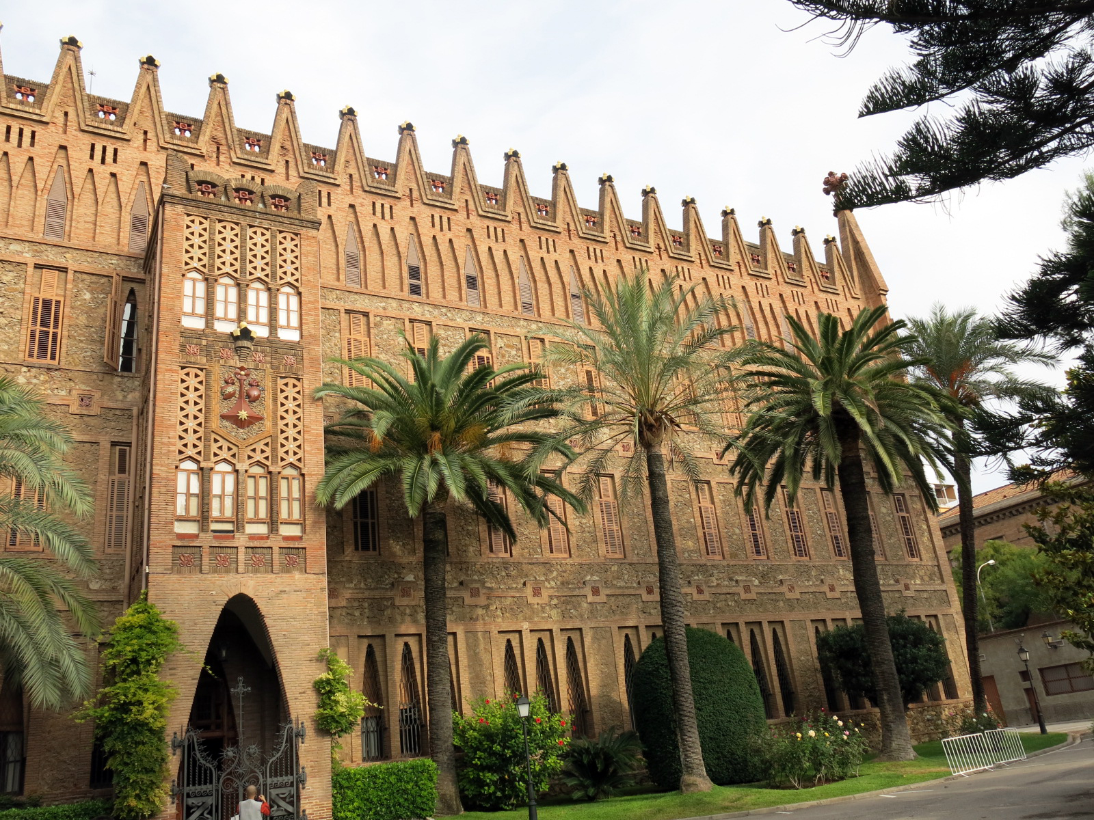

Slide 12
IDEM – ARCOS DE CATENARIA

Slide 13
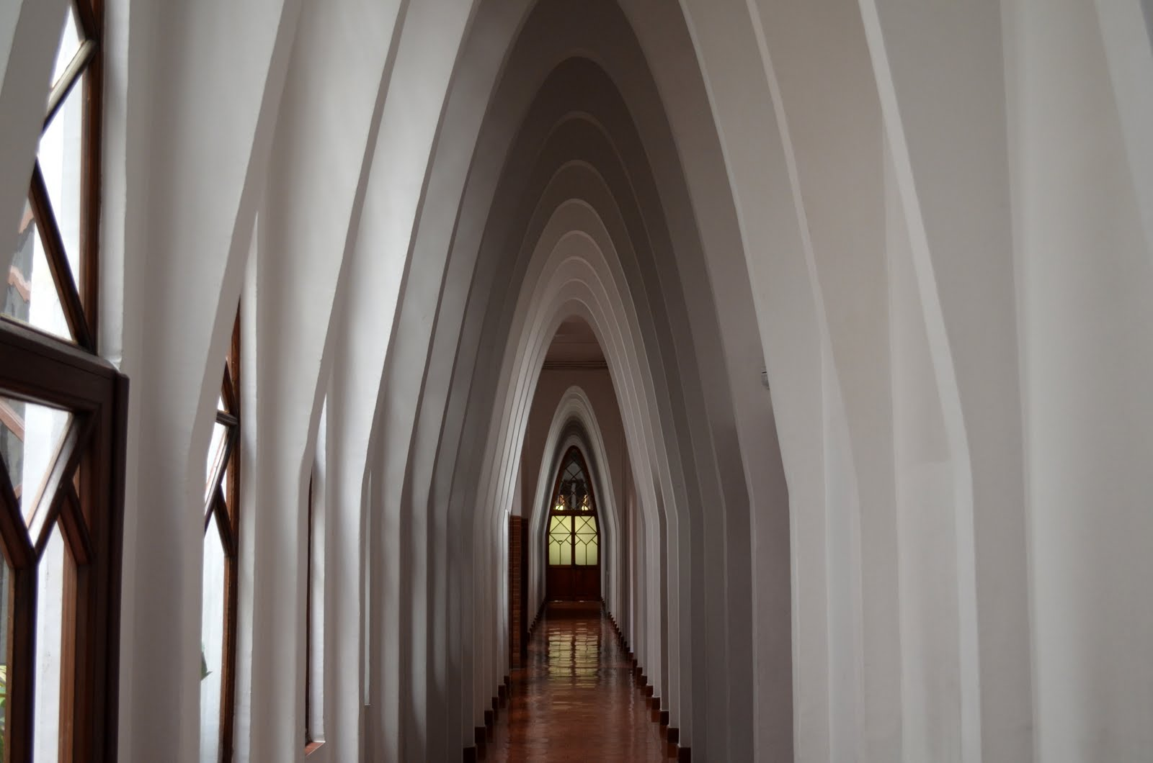

Slide 14
PALACIO EPISCOPAL (ASTORGA)

Slide 15
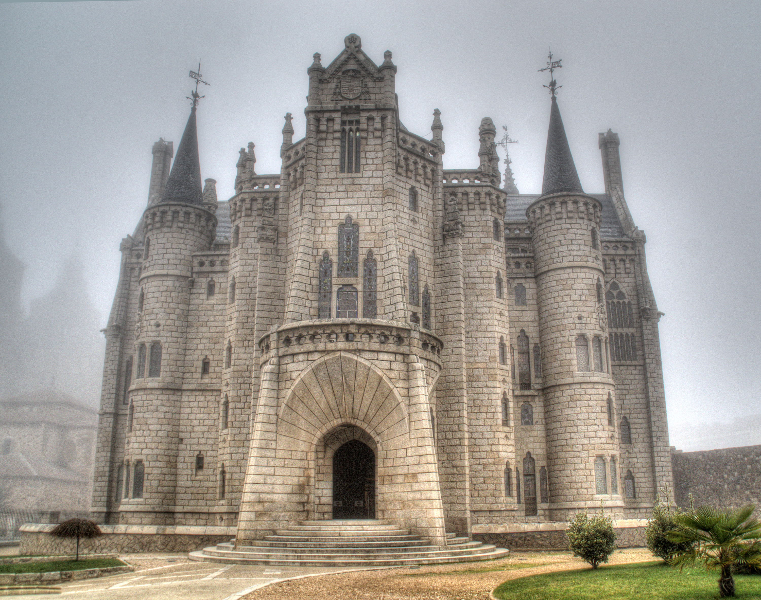

Slide 16
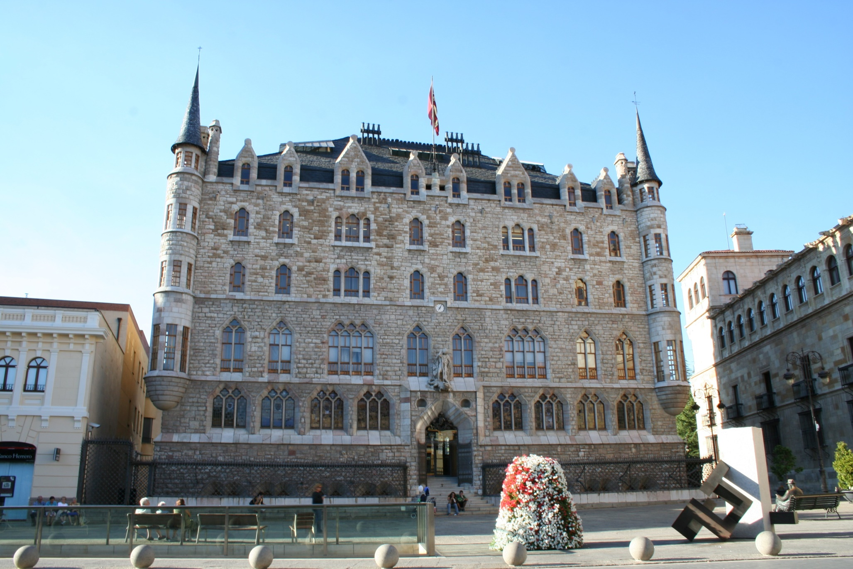
CASA DOS BOTINS (LEÓN)

Slide 17
FINCA GÜELL

Slide 18
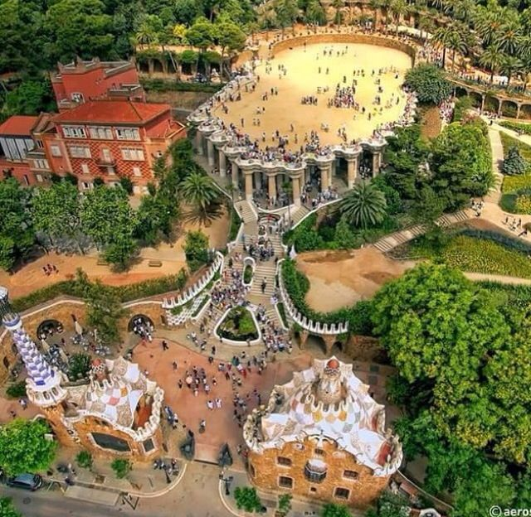
VISTA XERAL

Slide 19
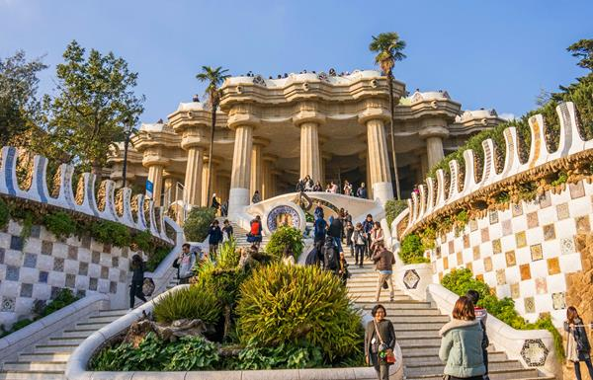
ENTRADA

Slide 20
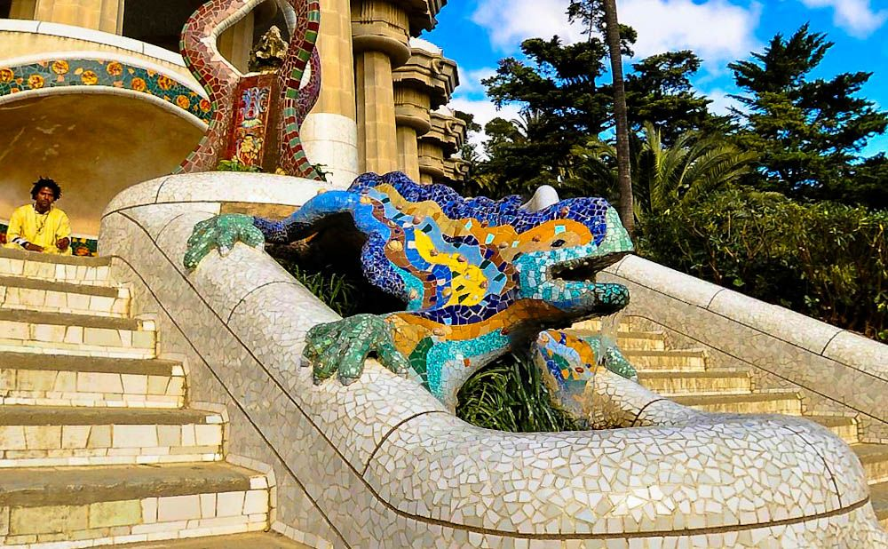
ENTRADA

Slide 21
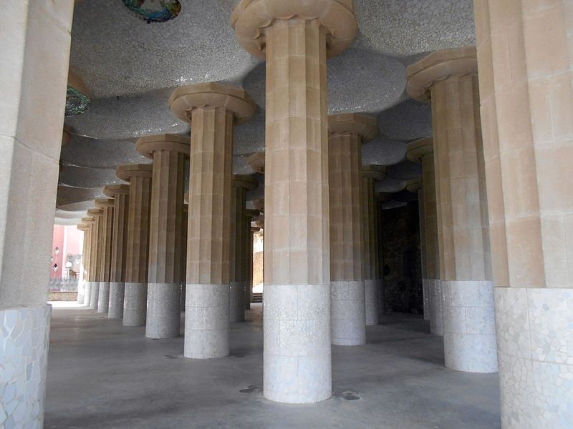
SALA HIPÓSTILA

Slide 22
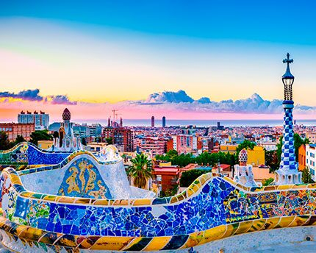
BANCO CORRIDO

Slide 23
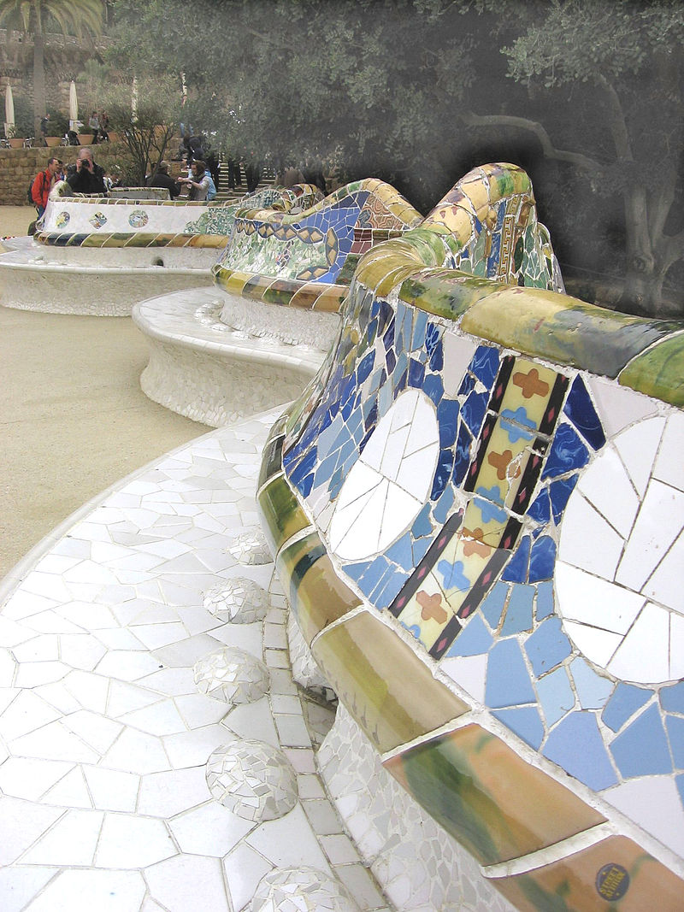
BANCO CORRIDO

Slide 24
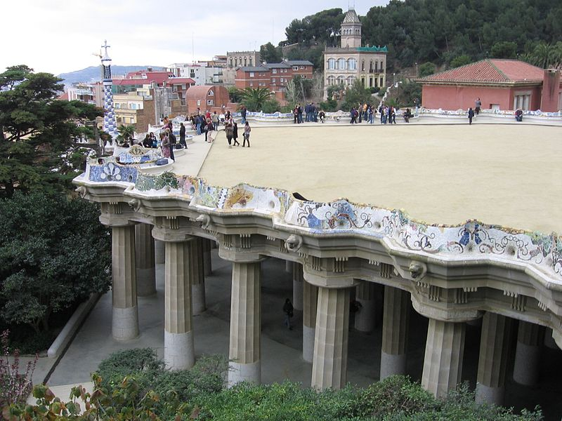
SALA HIPÓSTILA – TEATRO GREGO

Slide 25
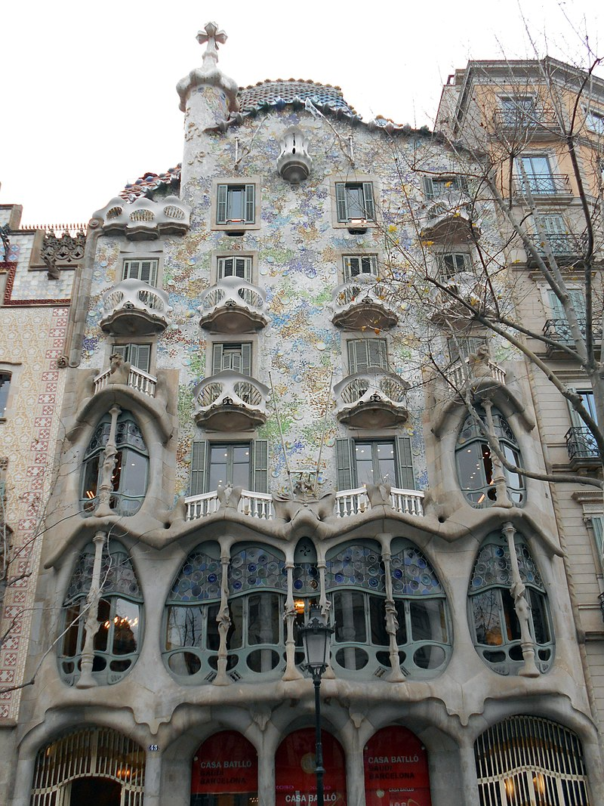
CASA BATLLÓ

Slide 26
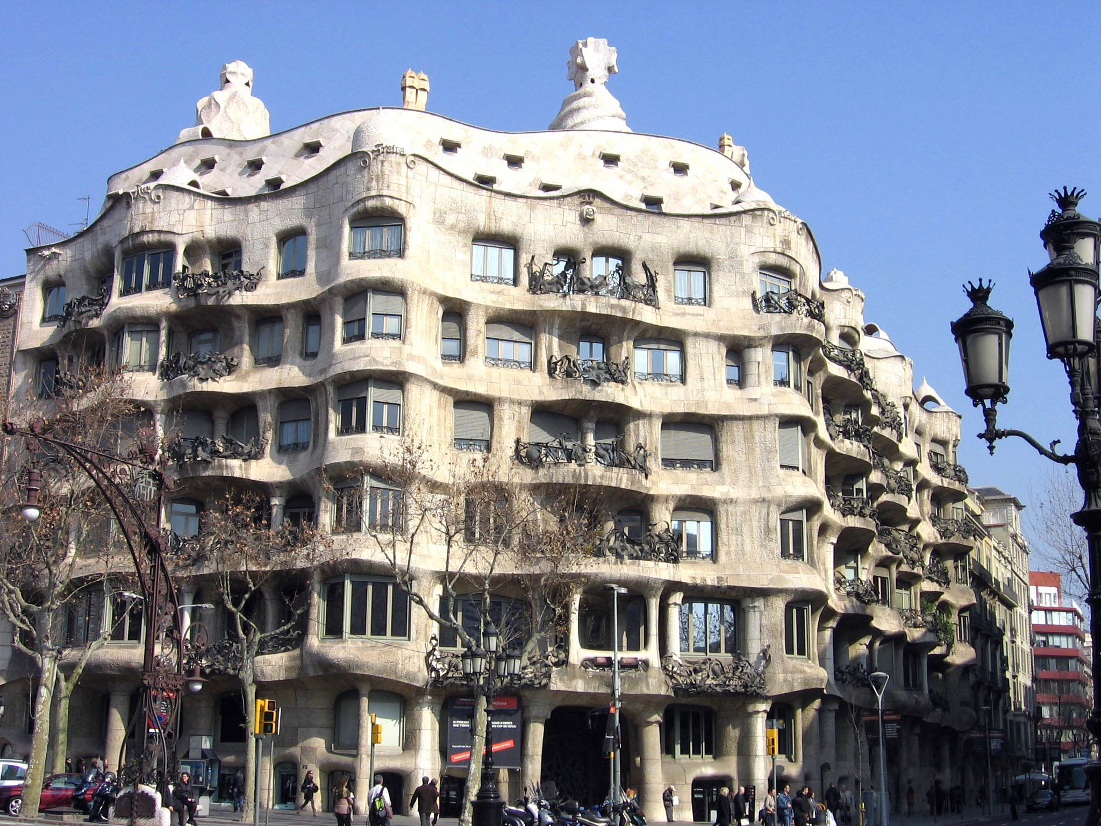
CASA MILÁ ( A PEDREIRA )

Slide 27
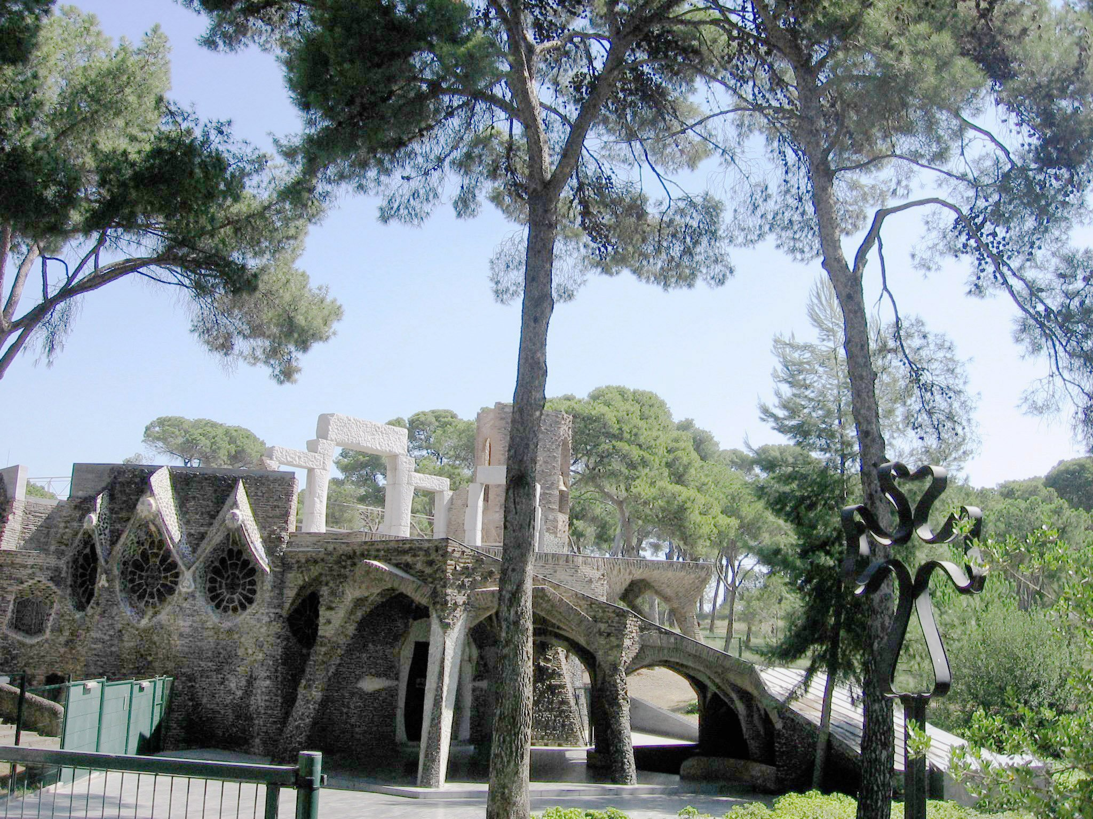
CRIPTA GÜELL
CAPELA DE SANTA COLOMA DE CERVELLÓ

Slide 28
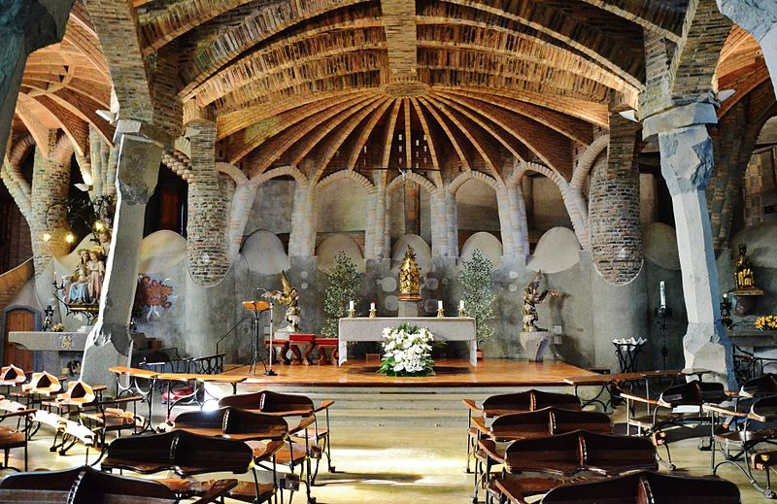
CRIPTA GÜELL
CAPELA DE SANTA COLOMA DE CERVELLÓ

Slide 29
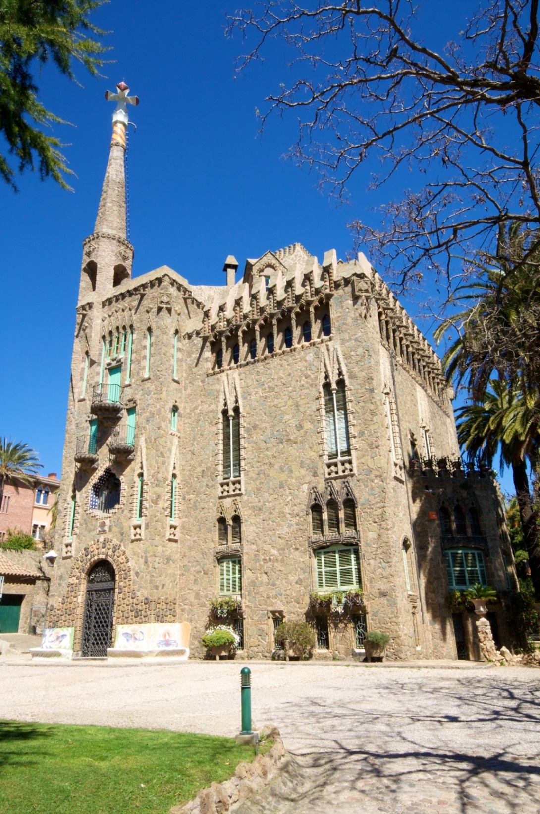
FINCA DE BELLESGUARD
(TORRE BELLESGUARD)

Slide 30
ANTONIO PALACIOS

Slide 31
PALACIO DE COMUNICACIÓNS
(PALACIO DE CIBELES)
(MADRID)

Slide 32
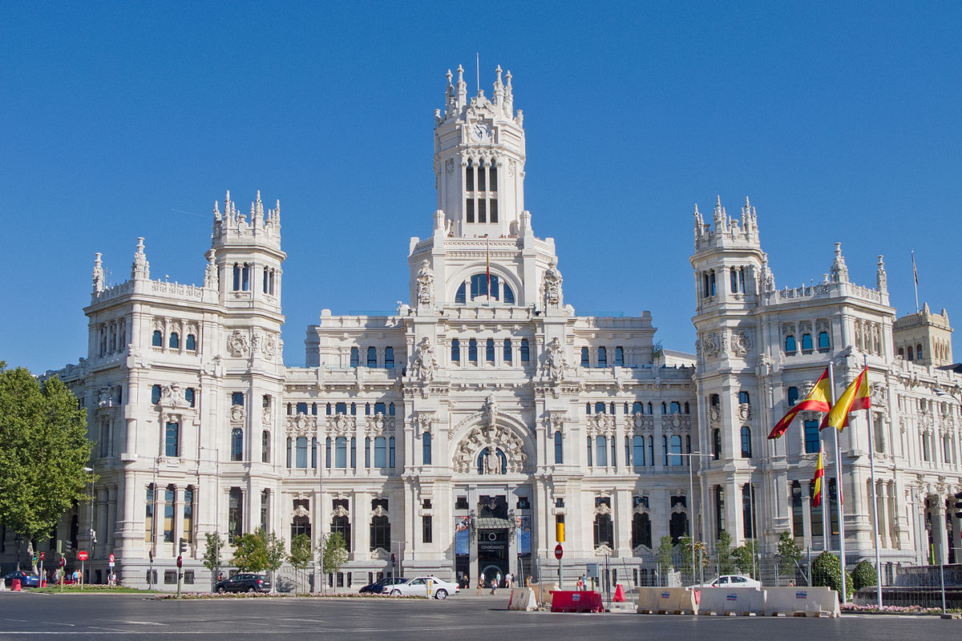

Slide 33
BANCO ESPAÑOL DO RIO DA PRATA
(INSTITUTO CERVANTES)
(EDIFICIO DAS CARIÁTIDES)
(MADRID)

Slide 34
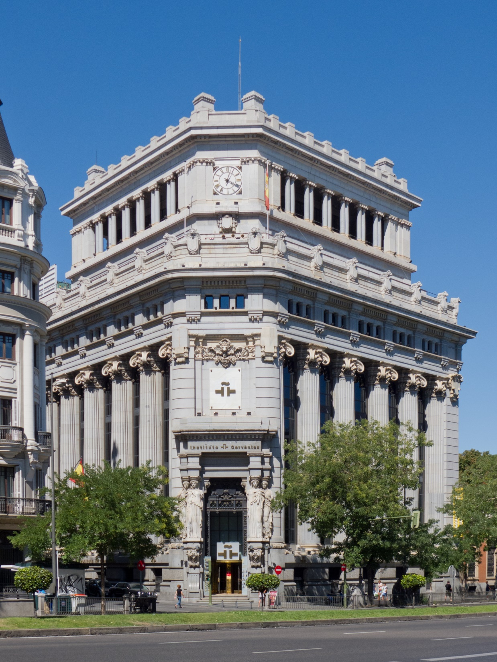

Slide 35
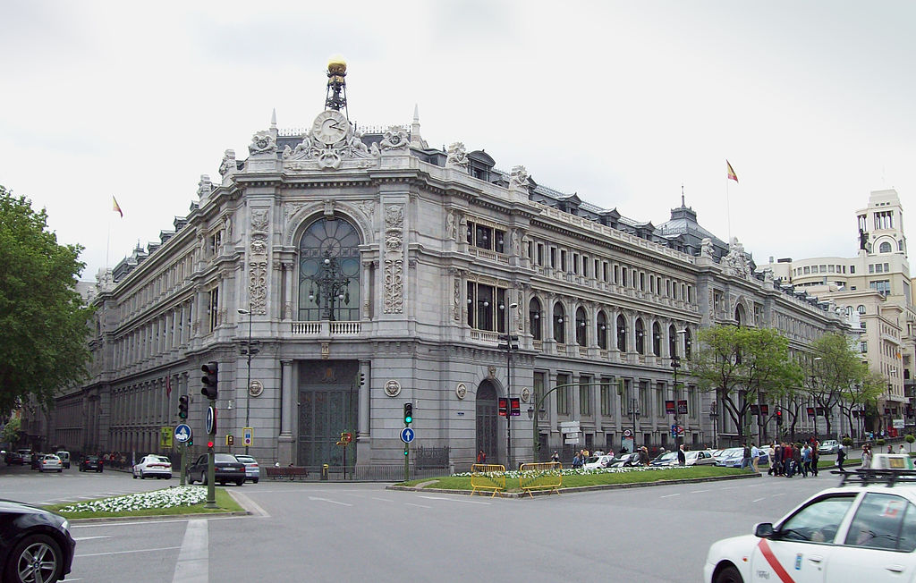
EDUARDO ADARO
BANCO DE ESPAÑA

Slide 36
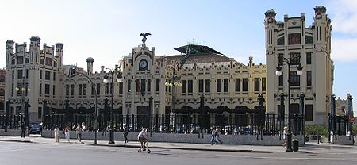
DEMETRI RIBES
ESTACIÓN DO NORTE (VALENCIA)

Slide 37
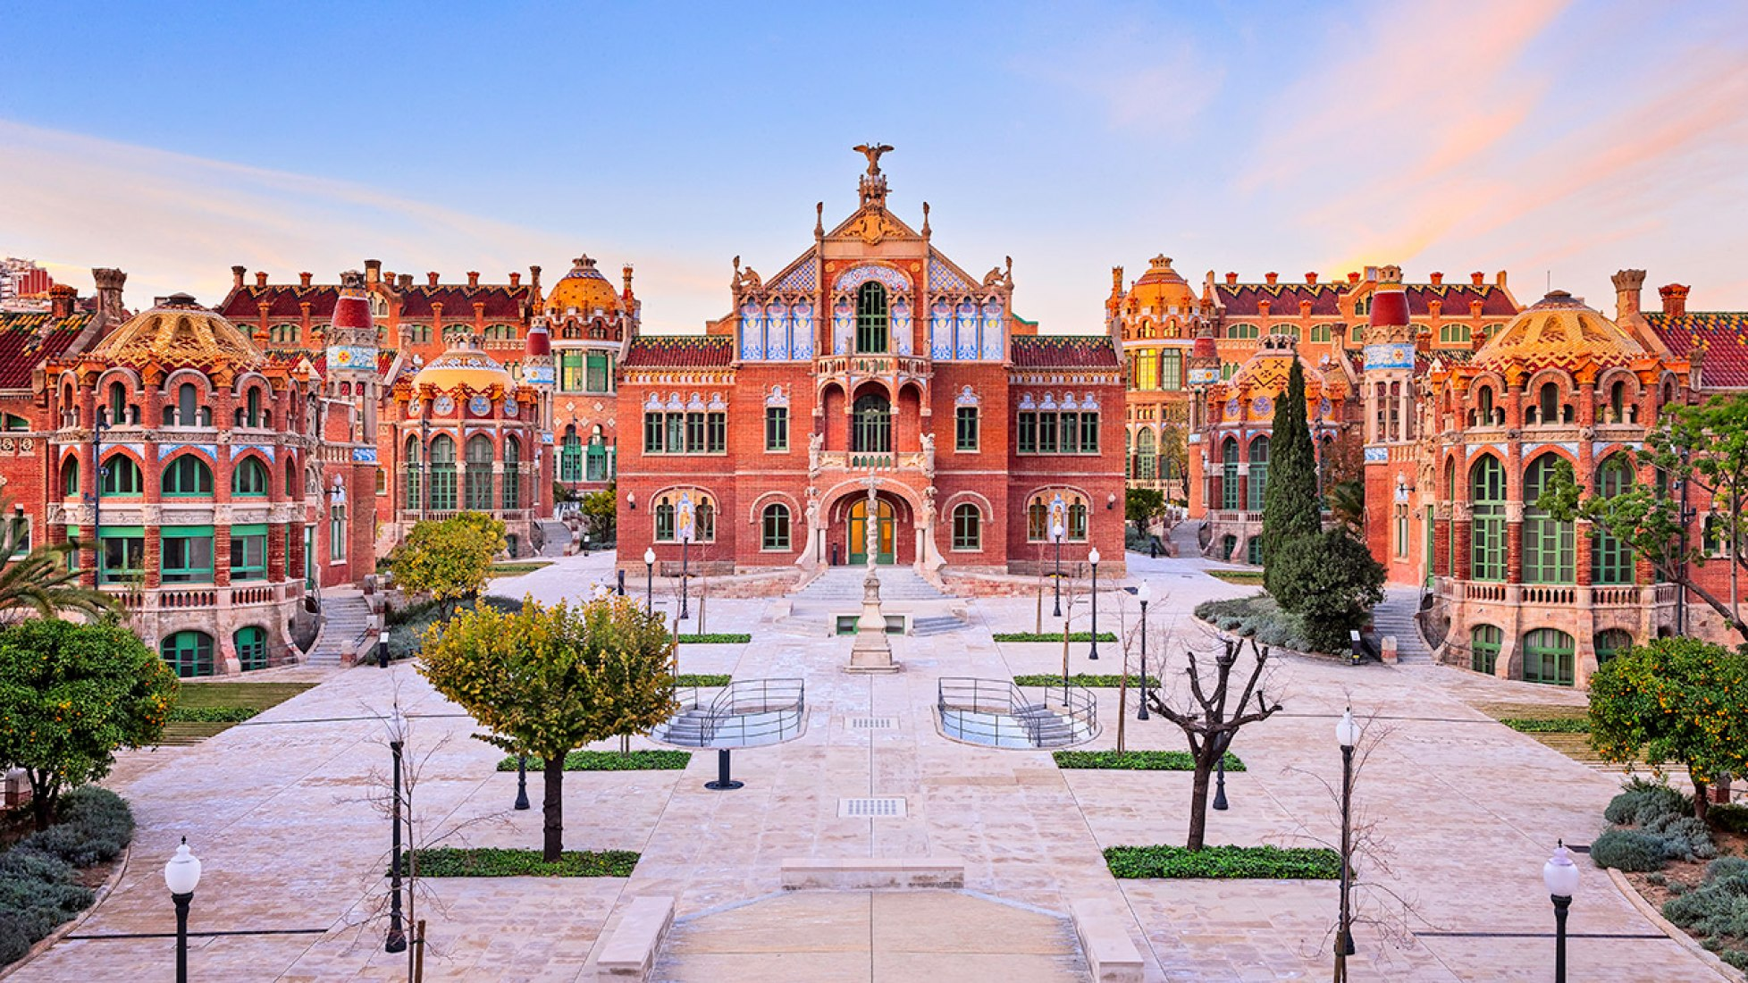
LLUIS DOMÈNECH I MONTANER
HOSPITAL DE SANT PAU (BARCELONA)

Slide 38
FRANCIA

Slide 39
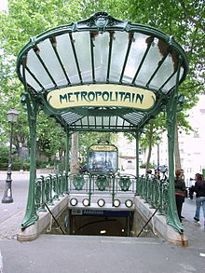
GUIMARD
–
O METROPOLITANO

Slide 40
BÉLXICA (ART NOUVEAU)

Slide 41
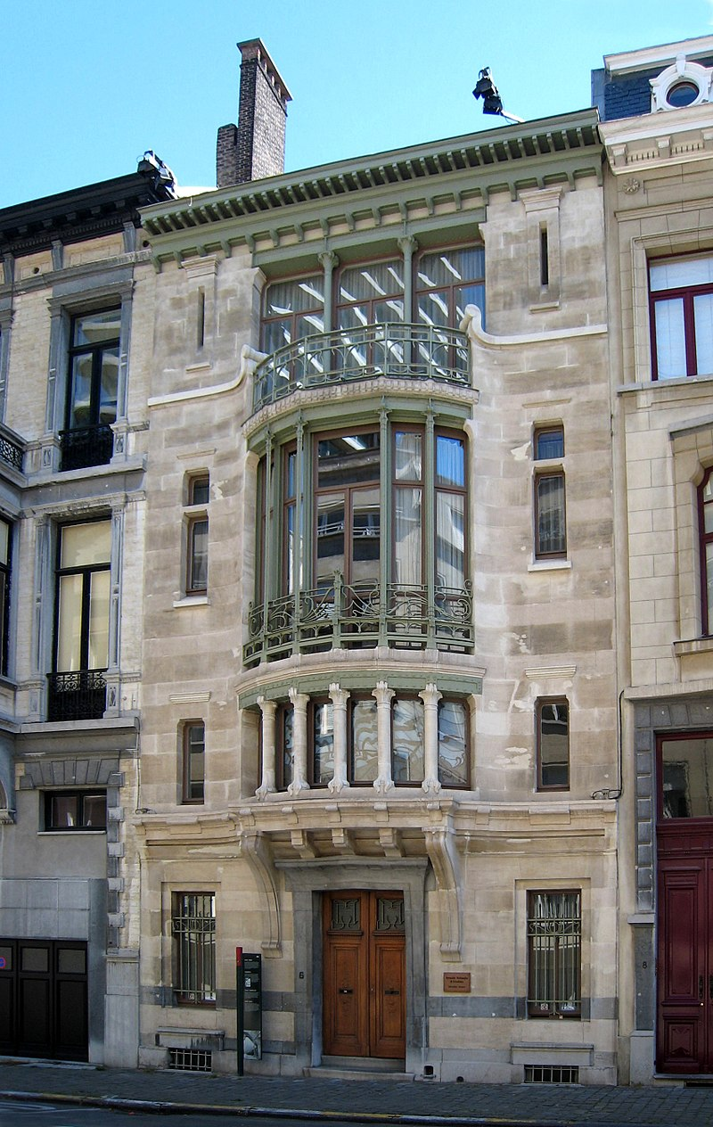
VICTOR HORTA
–
CASA TASSEL (BRUXELAS)

Slide 42
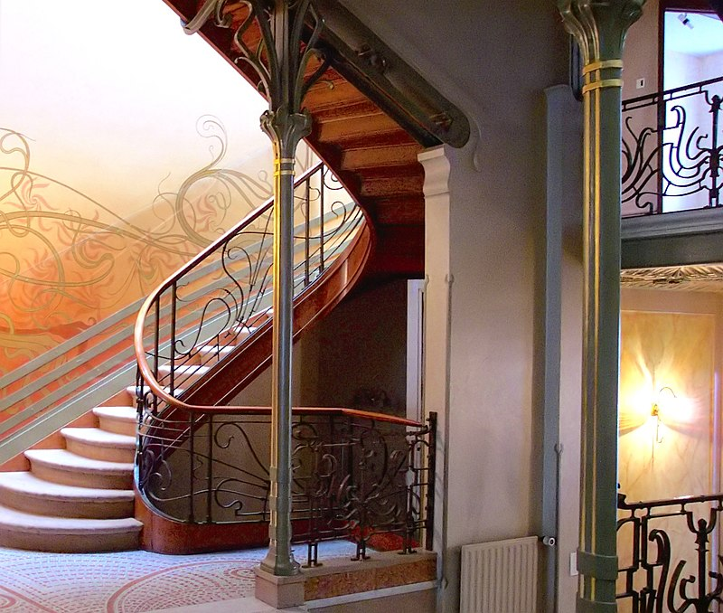

Slide 43
AUSTRIA (SEZESSIONSTIL)

Slide 44
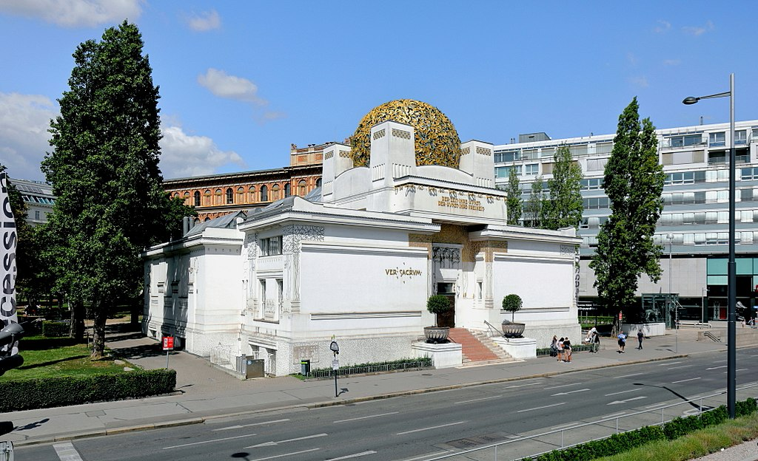
JOSEPH MARIA OLBRICH – EDIFICIO (PAVILLÓN) DA SEZESSION (VIENA)

Slide 45
INGLATERRA

Slide 46
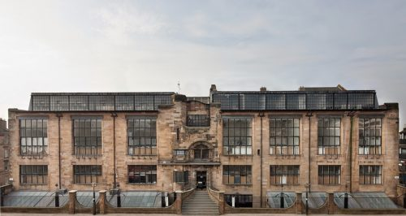
CHARLES RENNIE MACKINTOSH
ESCOLA DE ARTE DE GLASGOW

Slide 47
PINTURA

Slide 48
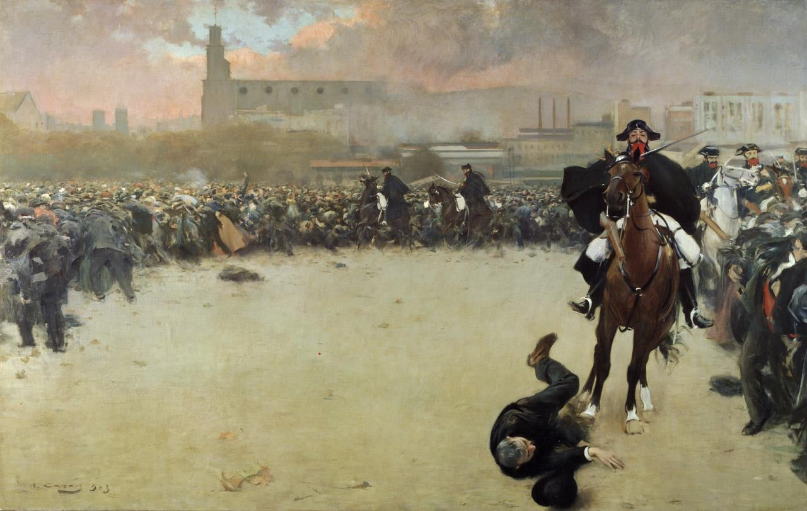
RAMÓN CASAS «A CARGA»

Slide 49
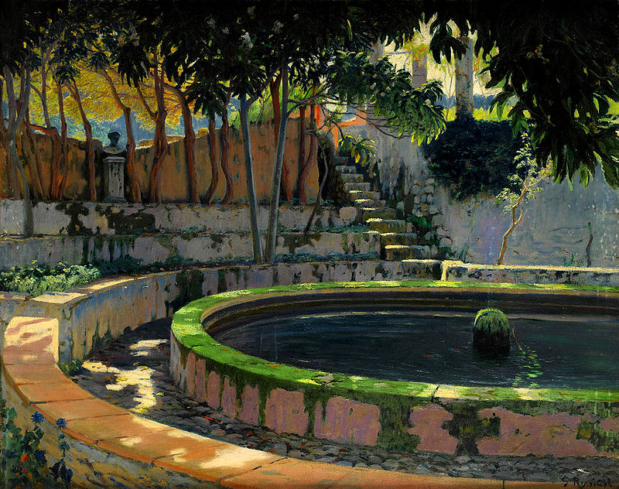
SANTIAGO RUSIÑOL «XARDÍN DAS ELEXÍAS - SON MERAGUES»

Slide 50
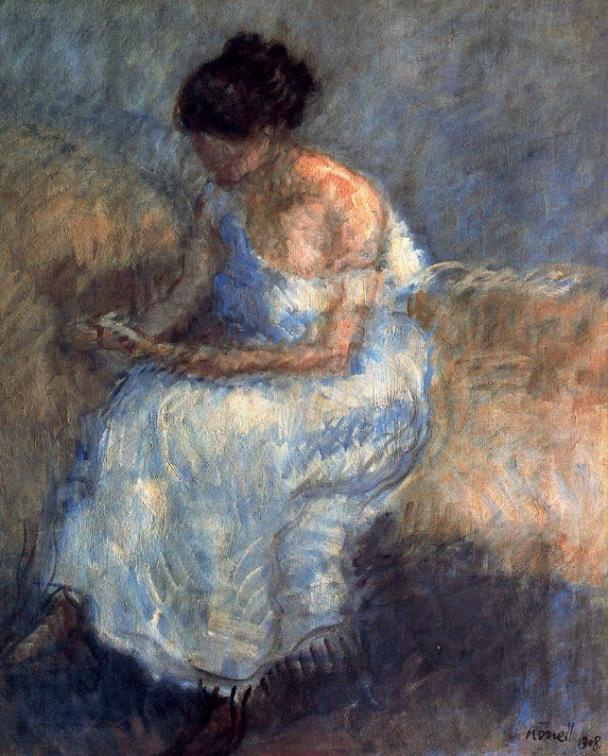
ISIDRE NONELL
«MULLER LENDO»

